Slide 1


DIVINE DESIGN IV.

Slide 2
OORSPRONKLIKE ONTWERP.

Slide 3
ILLUSTRASIE was van WALT HEYER: He used to be trans – here’s what he wants everyone to know…

Slide 4
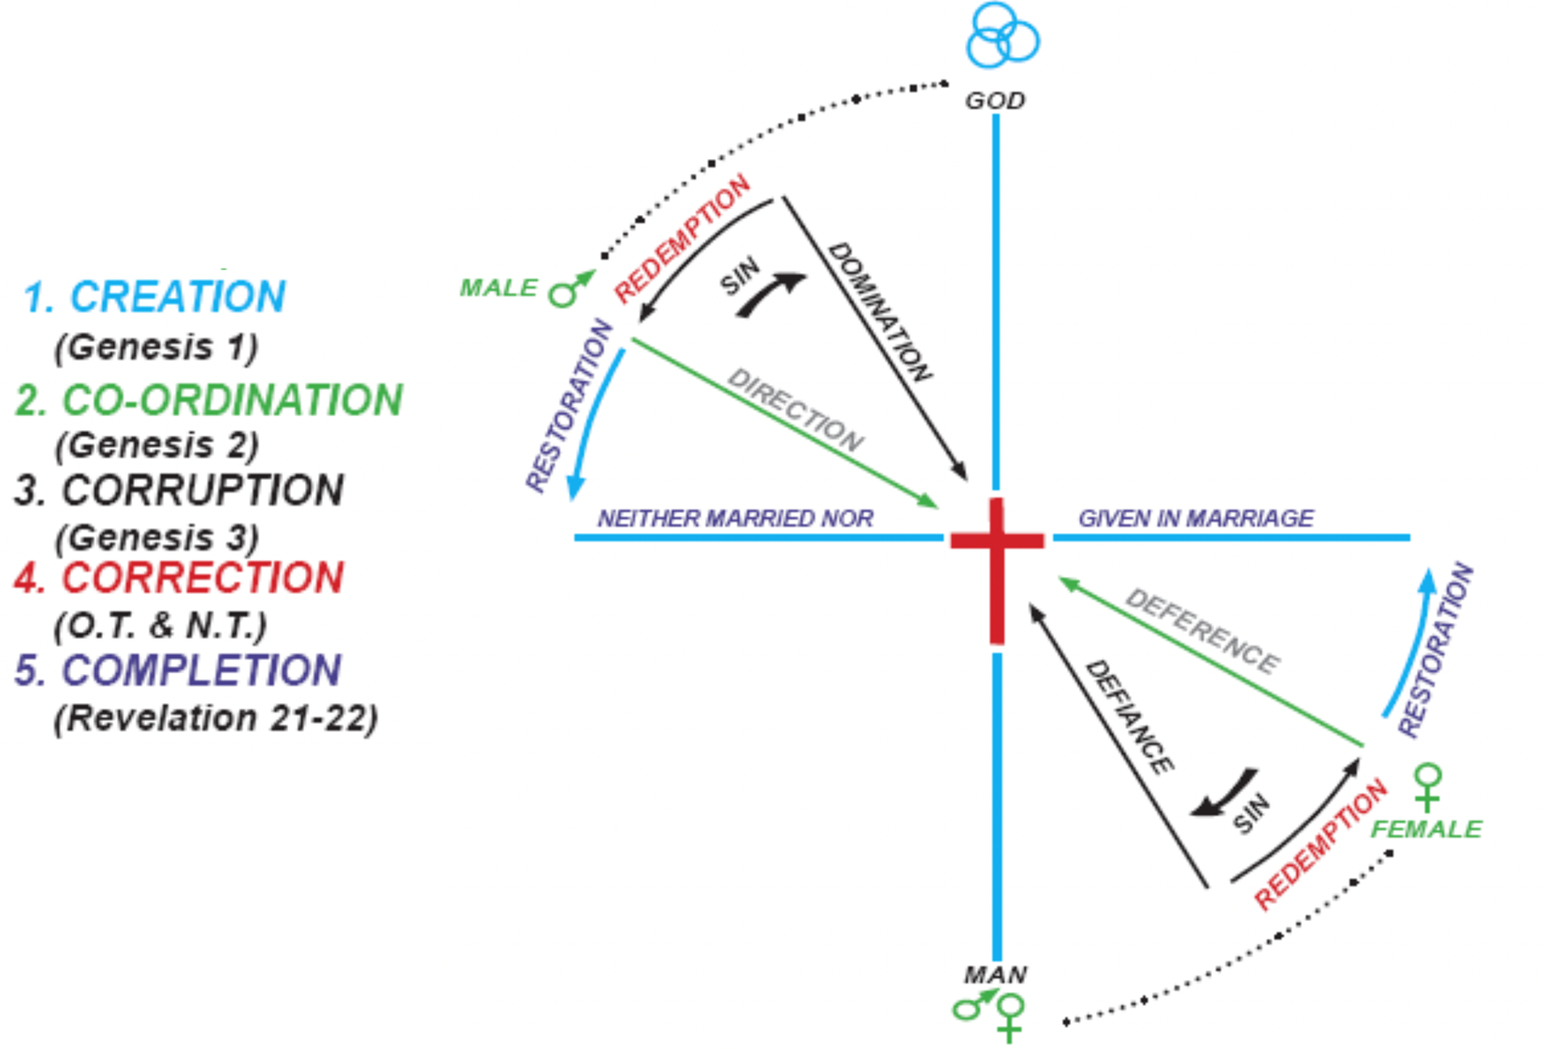

Slide 5
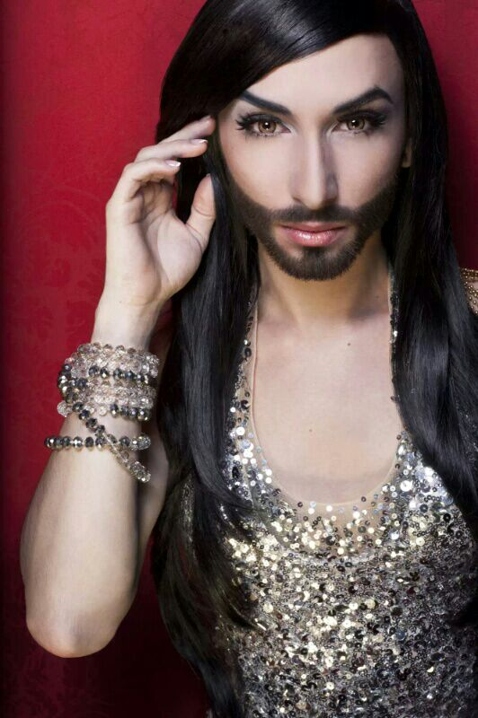

Slide 6
’Van die manne dan wat saam met ons rondgegaan het al die tyd waarin die Here Jesus by ons in - en uitgegaan het…van hulle moet daar een saam met ons getuie word van sy opstanding.’ (Hd 1:21-22)

Slide 7
HUISWERK: 1 Tim 2, 1 Kor 14 & Titus 2…

Slide 8
1 Kor 11:3-16.
‘Maar ek wil hê dat julle moet weet dat Christus die hoof is van elke man, en die man die hoof van die vrou, en God die hoof van Christus.’

Slide 9
‘Want die man is die hoof van die vrou, soos Christus ook hoof is van die gemeente…’
(Efe 5:23)

Slide 10
‘Elke man wat bid of profeteer met iets op sy hoof, doen sy hoof oneer aan; maar elke vrou wat bid of profeteer met onbedekte hoof, doen haar hoof oneer aan; want dit is een en dieselfde asof haar hoof geskeer is.’

Slide 11
‘Want as ‘n vrou se hoof nie bedek is nie, laat sy dan ook haar hare afsny; maar as dit vir ‘n vrou lelik is om haar hare af te sny of te skeer, laat sy haar hoof bedek. Want ‘n man moet die hoof nie bedek nie, omdat hy die beeld en heerlikheid van God is; maar die vrou is die heerlikheid van die man.

Slide 12
Want die man is nie uit die vrou nie, maar die vrou uit die man. Want die man is ook nie ter wille van die vrou geskape nie, maar die vrou ter wille van die man.’

Slide 13
Die vrou is vanuit die man geskape…
Die vrou is vir die man geskape…
Die vrou is na die man geskape…

Slide 14
‘’n Deugsame vrou is die kroon van haar man, maar een wat skande maak, is soos ‘n verotting in sy gebeente.’ (Spr 12:4)

Slide 15
‘Daarom moet die vrou ‘n aanduiding van gesag op die hoof hê ter wille van die engele. En tog, in die Here is die man nie sonder die vrou nie, en die vrou ook nie sonder die man nie. Want soos die vrou uit die man is, so is ook die man deur middel van die vrou; maar alles is uit God. Oordeel self: Is dit betaamlik dat ‘n vrou met onbedekte hoof tot God bid?’

Slide 16
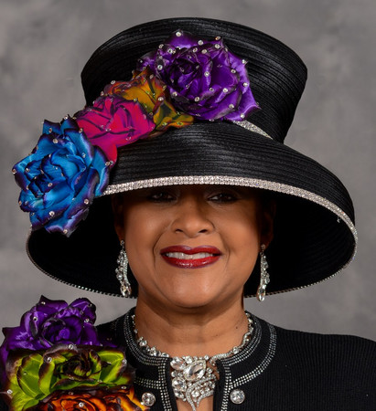

Slide 17
‘Of leer ook die natuur self julle nie dat as ‘n man lang hare dra, dit vir hom ‘n oneer is nie; maar as ‘n vrou lang hare dra, dit vir haar ‘n eer is, omdat die lang hare vir haar gegee is as ‘n bedekking?’

Slide 18
‘Maar as iemand meen om twisgierig te wees, ons het nie so ‘n gewoonte nie, en ook die gemeentes van God nie.’

Slide 19
1 Pt 3:1-7.
‘Net so moet julle, vroue, aan jul eie mans onderdanig wees,…’

Slide 20
‘Net so moet julle, vroue, aan jul eie mans onderdanig wees sodat, as sommige aan die woord ongehoorsaam is, hulle ook deur die wandel van die vroue sonder woorde gewin kan word as hulle jul reine, godvresende wandel aanskou het.’

Slide 21
‘Julle versiering moet nie uiterlik wees nie: haarvlegtery en omhang van goud en aantrek van klere nie, maar die verborge mens van die hart in die onverganklike versiering van ‘n sagmoedige en stille gees, wat baie kosbaar is voor God.’

Slide 22
‘Want so het vroeër ook die heilige vroue wat op God gehoop het, hulleself versier, en hulle was aan hul eie mans onderdanig, soos Sara gehoorsaam was aan Abraham en hom heer genoem het; wie se kinders julle geword het as julle goed doen en geen enkele verskrikking vrees nie.’

Slide 23
’Net so moet julle, manne, verstandig met hulle saamlewe…’

Slide 24
‘Net so moet julle, manne, verstandig met hulle saamlewe en aan die vroulike geslag, as die swakkere, eer bewys, omdat julle ook mede-erfgename van die genade van die lewe is - sodat julle gebede nie verhinder mag word nie.’

Slide 25
‘…aan die vroulike geslag, as die swakkere, eer bewys…’ Gen 2. HORISONTALE VERHOUDING tot mekaar.

Slide 26
‘omdat julle ook mede-erfgename van die genade van die lewe is…’
Gen 1. VERTIKALE VERHOUDING tot God.

Slide 27
1 Pt 3:1-7.
‘Wives, in the same way be submissive to your husbands so that, if any of them do not believe the word, they may be won over without words by the behaviour of their wives, when they see the purity and reverence of your lives.

Slide 28
Your beauty should not come from outward adornment, such as braided hair and the wearing of gold jewellery and fine clothes. Instead, it should be that of your inner self, the unfading beauty of a gentle and quiet spirit, which is of great worth in God’s sight.’

Slide 29
‘For this is the way the holy woman of the past who put their hope in God used to make themselves beautiful. They were submissive to their own husbands, like Sarah, who obeyed Abraham and called him her master. You are her daughters if you do what is right and do not give way to fear.’

Slide 30
‘Husbands, in the same way be considerate as you live with your wives, and treat them with respect as the weaker partner and as heirs with you of the gracious gift of life, so that nothing will hinder your prayers.’

Slide 31
From the notorious Irish slums of the nineteenth century Eastern seaboard to the riot-torn suburbs of Los Angeles, there is one unmistakable lesson to be learnt from history.

Slide 32
A generation that allows their young men and women to grow up in broken families with absent fathers and woman dominating leadership roles & responsibilities, never acquiring any stable relationship to male authority such a community asks for and will get chaos…

Slide 33
Life loses it’s meaning & significance for a person who has no understanding of their origin or destination, in other words where they come from and where they are going. Human beings struggle with troubling questions that they can’t answer in and of themselves. Just as nature abhors a vacuum, so the intellect attempts to fill the void. Or to put it differently, it seeks to repair a hole in it’s framework of beliefs.

Slide 34
That’s why so many young people chase after false religions, empty pursuits of pleasure, substance abuse and immoral sex. They are desperately searching in vain for something that will satisfy the hunger in their soul.

Slide 35
Not even great achievement or superior education can put the pieces together. Meaning, destiny and peace in life comes only by answering the relevant eternal questions and they are only adequately addressed in the Christian faith which has the Bible as the Word of God.’

Slide 36
POINT MAN deur STEVE FARRAR…
CAPTIVATING deur JOHN & STASI ELDREDGE…
BRINGING UP BOYS deur JAMES DOBSON…
MENTORING BOYS deur STEVE FARRAR…
EVERY MAN’S BATTLE deur STEPHEN ARTERBURN & FRED STOEKER…
EVERY WOMAN’S BATTLE deur SHANNON ETHRIDGE…
FASCINATING WOMANHOOD deur HELEN ANDELIN…
OPPOSITES ATTRACT deur TIM LAHAYE…
LEADERSHIP IS MALE deur DAVID PAWSON…
TO LOVE, HONOR AND VACUUM deur SHEILA GREGOIRE…

Slide 37
DIVINE DESIGN IV.
OORSPRONKLIKE ONTWERP.

